Slide 1


Самарская областная организация Профсоюза работников народного образования и науки Российской Федерации
Совершенствование работы профсоюзных организаций
Ольга Анатольевна Киракосян –заместитель председателя областной организации Профсоюза образования
2023

Slide 2
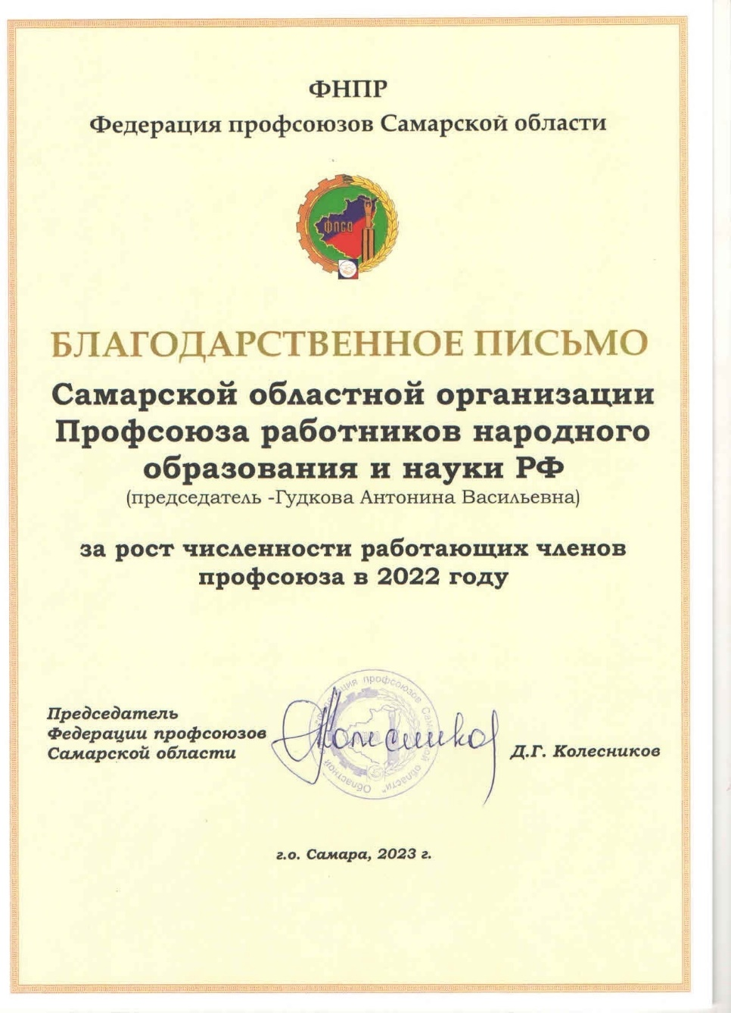
Самарская областная организация Общероссийского Профсоюза образования по итогам 2022 года отмечена Благодарственным письмом Федерации профсоюзов Самарской области за рост численности работающих членов Профсоюза в 2022 году
Благодарим каждого за активную, эффективную работу, укрепление и развитие Профсоюза

Slide 3
Самарская областная организация Профсоюза работников народного образования и науки Российской Федерации
Мотивация профсоюзного членства –
комплексная система мер, форм и методов работы, способствующая росту профсоюзных рядов, укреплению профсоюзных структур, повышению авторитета и влияния профсоюзных организаций в трудовых коллективах;
Процесс удовлетворения людьми своих потребностей и ожиданий через участие в профсоюзном движении;
Комплекс мер для вовлечения, удержания людей в профсоюзах и повышения их активности в этом движении.
В основе мотивации лежат потребности, интересы и мотивы.
Потребность — состояние нужды в определенных объектах или условиях, необходимых для жизни и развития организма, личности, социальной группы, общества в целом.
Интерес — особое отношение к потребности, связанное с осознанием ее значимости и поиском способов удовлетворения. Заметную роль в возникновении и развитии интереса могут играть внешние факторы, например, мнения и действия других людей.
Мотив – (толкать, приводить в движение) - движущая сила поведения; интерес, приведший к целенаправленной деятельности. Активное влияние на формирование мотива оказывают внешние побудительные причины (стимулы) и взгляды, ценности, идеалы (личностные установки) человека.

Slide 5
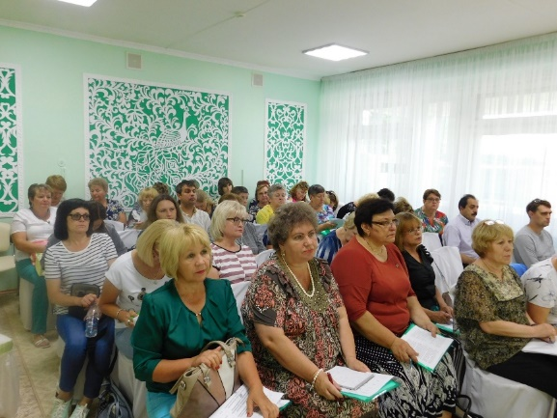
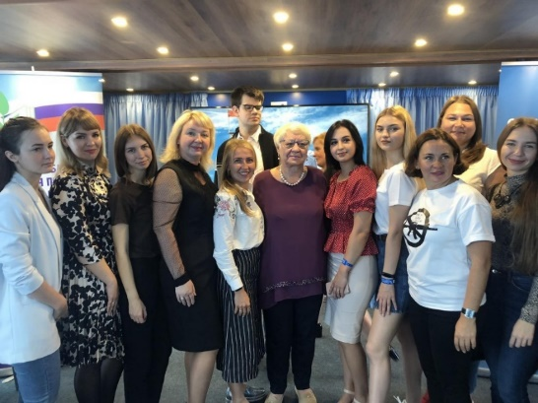
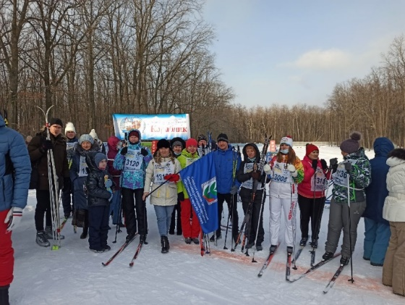
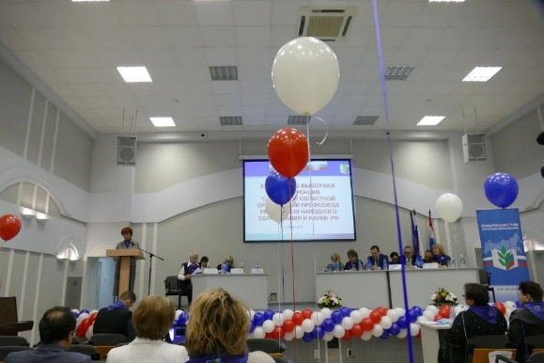
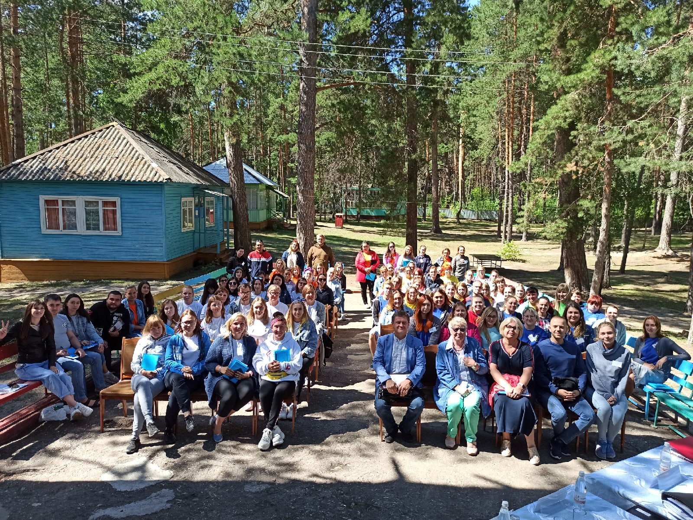
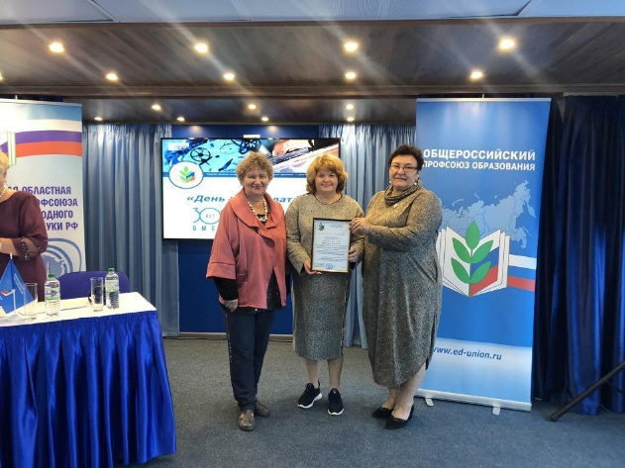
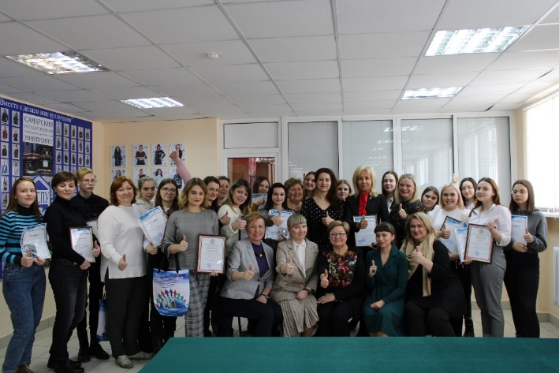
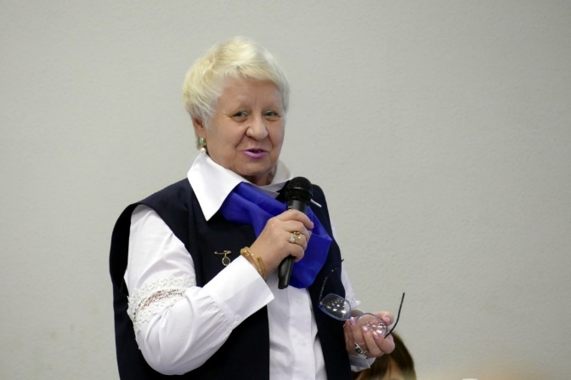
Самарская областная организация Профсоюза работников народного образования и науки Российской Федерации
от чего сегодня зависит мотивация профсоюзного членства?
Постоянного обучения как профактива, так и рядовых членов профсоюза
От создания эффективной системы мероприятий по мотивации профчленства
От уровня информированности
членов профсоюза о деятельности
От привлечения членов профсоюза
к активному участию в профработе
От реальных дел по укреплению
социального партнерства
От реальной защиты работников
профсоюзной организации
От опоры на молодежь
От качества организационной
работы
От качества подготовки и
проведения мероприятий
От деловитости и грамотности
профлидера

Slide 6
Самарская областная организация Профсоюза работников народного образования и науки Российской Федерации
Пенсионеры
Защита от угрозы увольнения; Санаторно-курортное обеспечение за счет работодателя и профсоюза;
Содействие в получении наград и звания «Ветеран труда»;
Оплата дополнительных медицинских услуг;
Безопасные условия труда;
Соблюдение режима труда и отдыха в учреждении;
Материальная помощь в сложных ситуациях.
Работники
Добиваться повышения заработной платы;
Стабильность и уверенность в завтрашнем дне;
Безопасные условия труда;
Карьерный рост, рост профессионального мастерства;
Дополнительное медицинское страхование, оздоровление;
Решение жилищных проблем;
Гарантии занятости;
Гарантии пенсионного обеспечения;
Возможность самореализации.
Молодежь
Решение жилищных проблем;
Организация досуга;
Карьерный рост и профессиональное мастерство;
Трудоустройство после окончания учебного заведения;
Достойная заработная плата;
Возможность самореализации;
Помощь в обеспечении детей местами в детском саду;
Возможность получения образования за счет работодателя

Slide 7
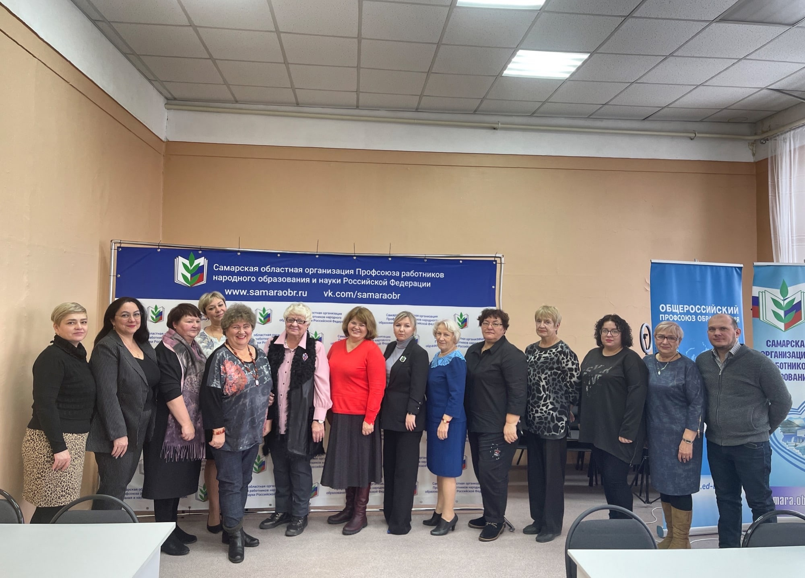
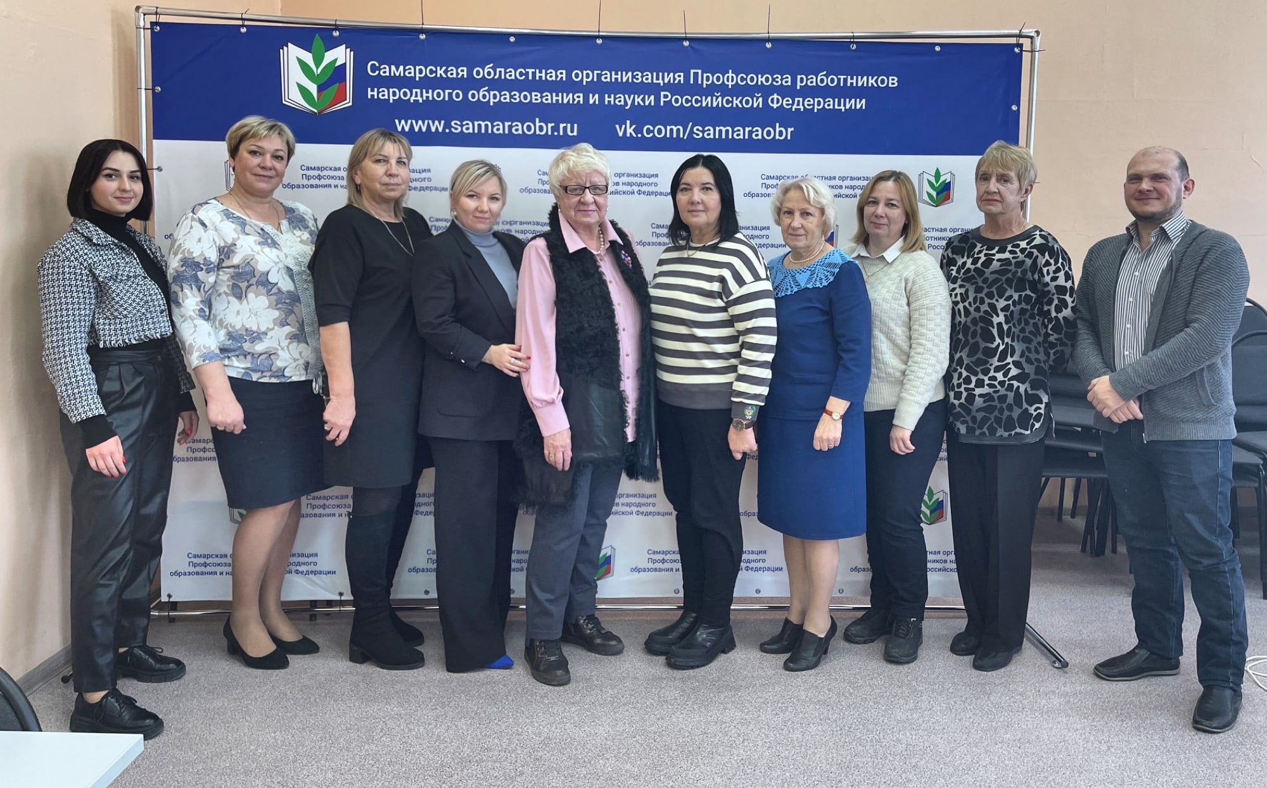
Самарская областная организация Профсоюза работников народного образования и науки Российской Федерации
Интересный опыт По итогам заседания
балансовой
комиссии

Slide 8
Самарская областная организация Профсоюза работников народного образования и науки Российской Федерации
Ресурсы областной организации:
Награды
Социальное проектирование
Обучение
Возврат средств за санаторно-курортное лечение/материальная помощь

Slide 9


Информационная работа в профсоюзных организациях:
1. Концепция информационной политики ФНПР (Генеральный совет от 24.11.2021)
2. Методика оценки информационной работы (печатные издания, сайт, социальные сети)

Slide 10

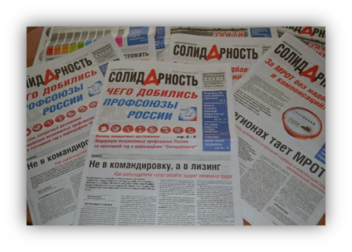
ИСТОЧНИКИ ИНФОРМАЦИИ:
Внутренние источники профсоюзной информации: листки новостей, профсоюзная газета, ежегодные отчеты, листовки, обращения, «горячий» телефон, внутреннее видео, материалы профсоюзных стендов и уголков, протоколы собраний и т.д.
Внешние источники информации: СМИ, Интернет, официальная информация, специальные издания, государственная и отраслевая статистика, нормативно-правовые документы, данные исследований, информация с выставок, семинаров, конференций, неофициально полученные сведения и т.д.
Источники информации для первчиной профсоюзной организации:
Трудовой коллектив (члены профсоюза)
Обком и райкомы, горком (сайты, рассылки, личное общение)
Сайты ФНПР, обкома, отделов и управлений образования – должны быть стартовыми
Газеты «Солидарность», «Мой Профсоюз» и «Народная трибуна».
Стенд (профсоюзный уголок);
Собрания;
Раздел на сайте райкома, горкома;
Раздел на сайте ОО (собственный сайт);
Группы в социальных сетях, сообщества в сети Интернет;
Агитационная литература;
Объявления и др.

Slide 11
Что на стенд?
Коллективный договор
Короткий перечень самых сильных мест колдоговора (крупно)
Информацию о деятельности профкома (свежую)
Информацию о планах профкома
Общую информацию о деятельности профсоюза, любопытные маленькие новости, сообщения, поздравления
Яркие плакаты, агитки
Информацию о спортивно-оздоровительно-детских делах
Контакты председателя.

Slide 12
Сколько времени тратят на социальные сети?
50 %
проводят в социальных сетях около половины рабочего дня
87,7 %
пользуются социальными сетями каждый день

Slide 13
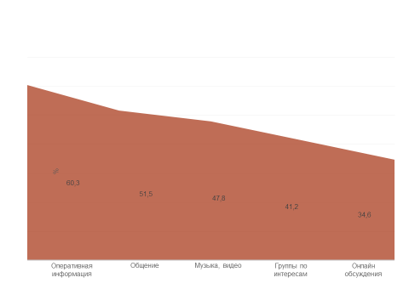
Чем привлекают социальные сети?

Slide 14
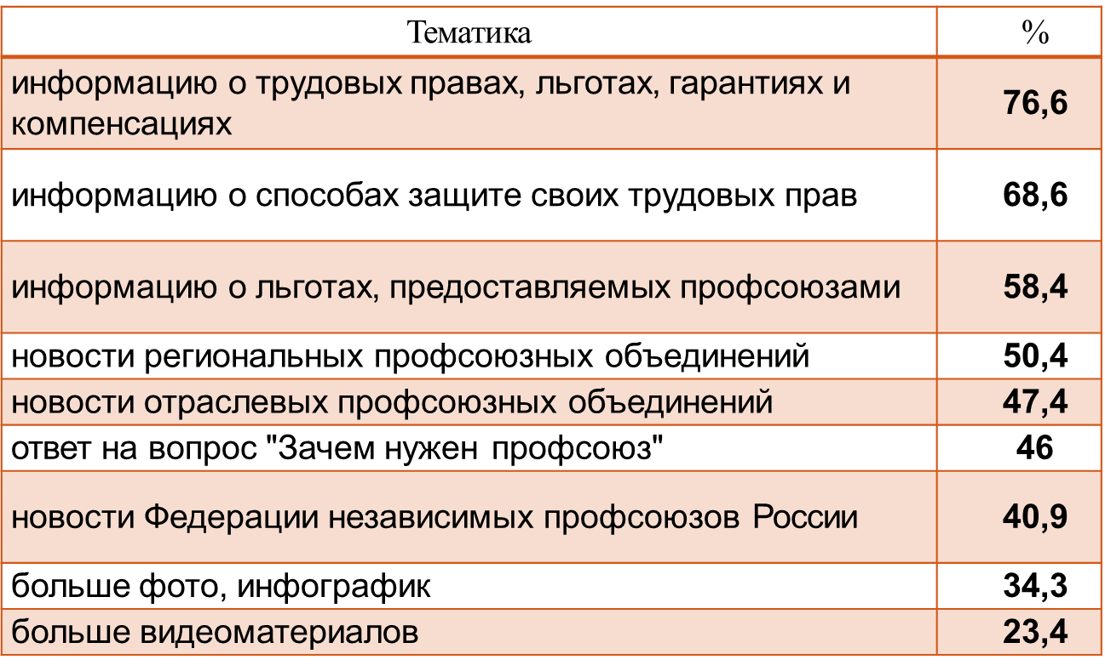
Рекомендуем публиковать

Slide 15
Гайдлайн (свод правил) ведения профсоюзных пабликов (сообществ в социальных сетях)
Продуманная
контентная политика
Ведение рубрик
Оптимальная периодичность публикаций
Продвижение групп через социальных партнеров

Slide 16








9 принципов качественной работы
 | 1. Живой язык
 | 2. Качественные видео
 | 3. Качественные фото
 | 4. Качественные инфографика и карточки
 | 5. Интерактивные форматы
 | 6. Работа с комментариями
 | 7. Сторис и прямые эфиры
 | 8. Дизайн и фирменный стиль
 | 9. Приземление повестки
Эти девять принципов – ваши ключевые ориентиры при работе в соцсетях.

Slide 17
Цифровизация Профсоюза: шаг за шагом от массива данных к повышению эффективности деятельности
(7+7)

Slide 18
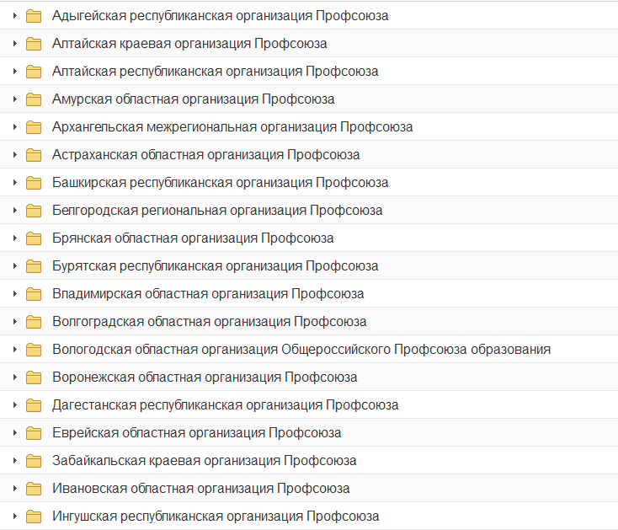
1. Актуальный реестр
Общероссийского Профсоюза образования

Slide 19
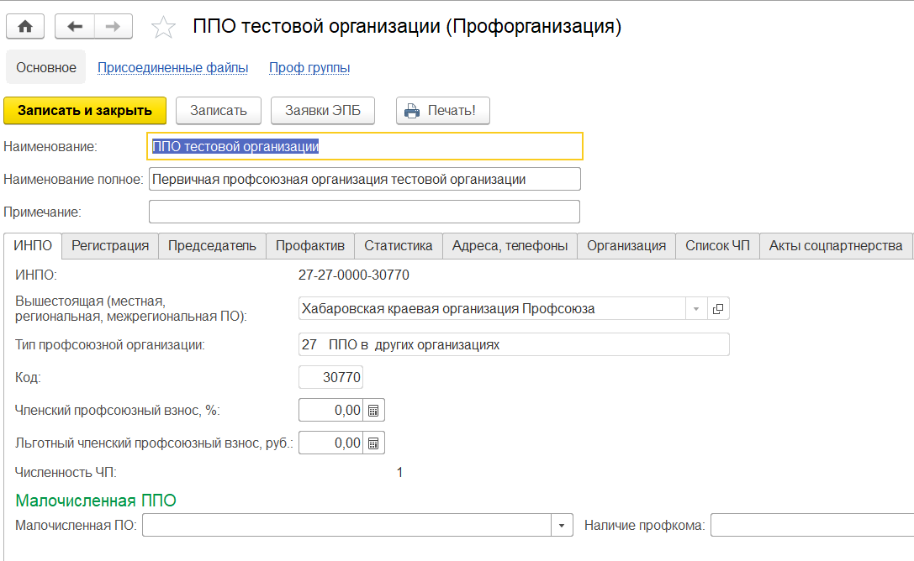
2. Заполнение актуальных данных в паспорте организации Профсоюза
Вкладка «ИНПО»
Поля:
«Членский профсоюзный взнос»
«Малочисленная ПО»
«Наличие профкома»
ПОЛЯ «ЮРЛИЦО», ПОЛЯ «ПРАВА ТЕРРИТОРИАЛЬНОЙ»

Slide 20
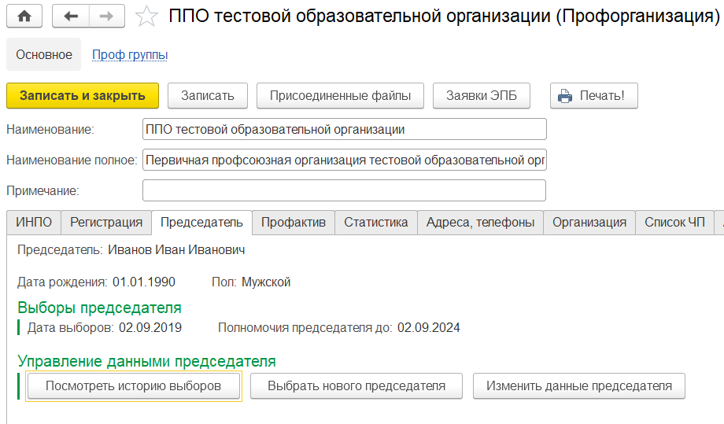
3. Заполнение актуальных данных в паспорте организации Профсоюза
Вкладка «Председатель»

Slide 21
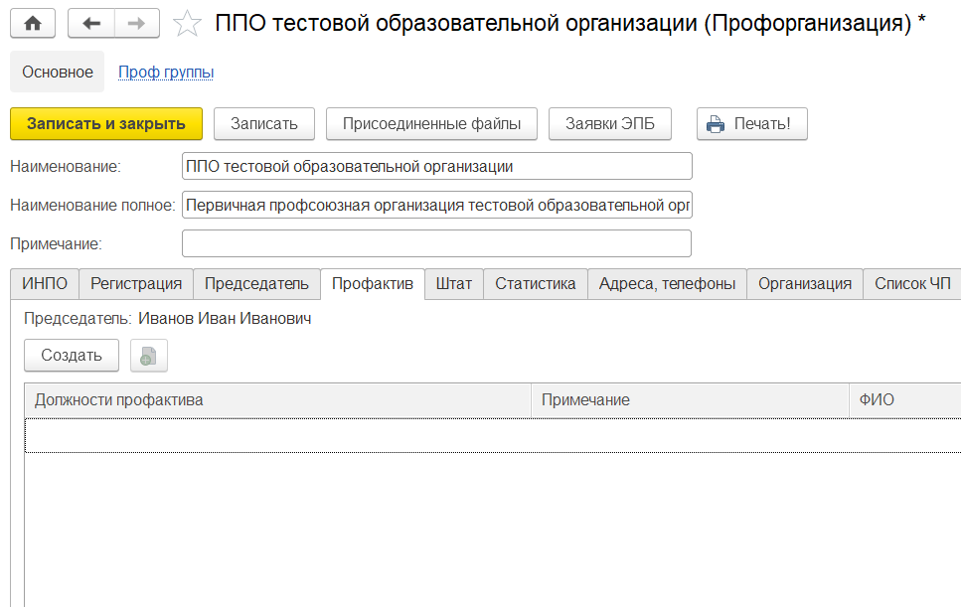
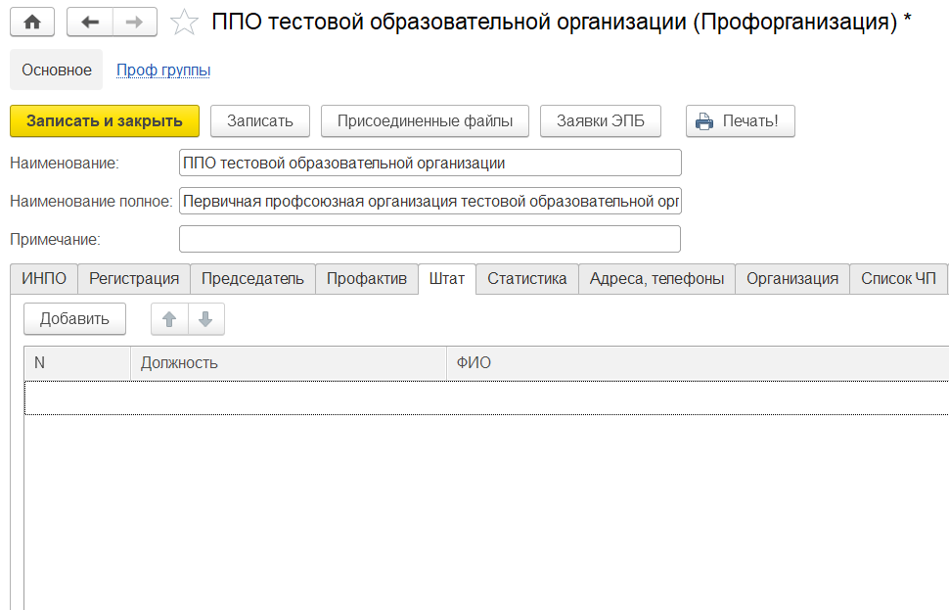
4. Заполнение актуальных данных в паспорте организации Профсоюза
Вкладка «Профактив»
Вкладка «Штат»
Заполнение обязательно для всех организаций Профсоюза
Заполнение обязательно для организаций Профсоюза,
являющимися юридическими лицами

Slide 22
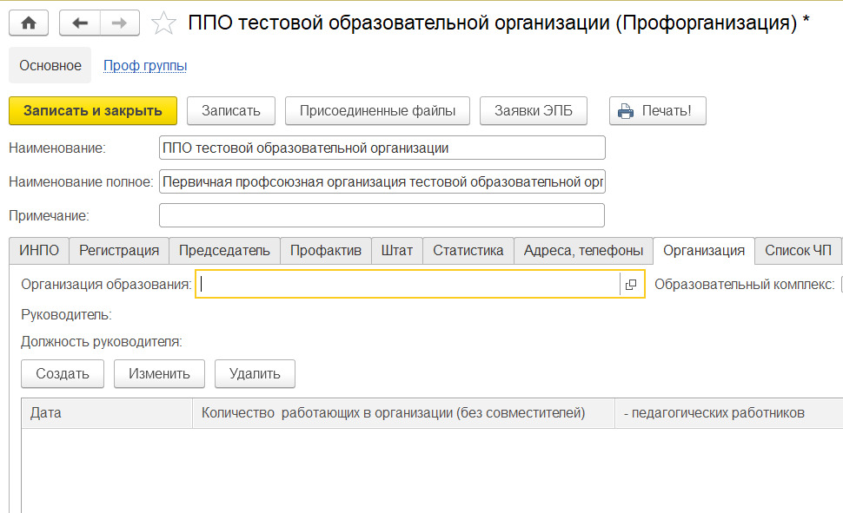
5. Заполнение актуальных данных в паспорте организации Профсоюза
Вкладка «Организация» или «Система образования»
Поля:
«Организация образования»
«ИНН»
«Руководитель»
«Должность»
КОЛИЧЕСТВО РАБОТАЮЩИХ

Slide 23
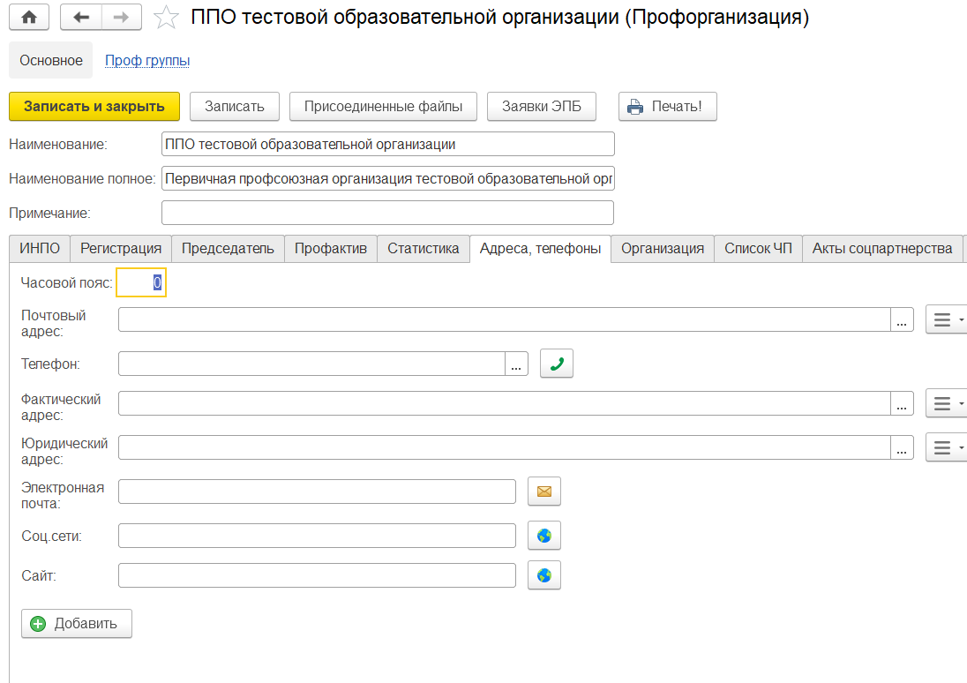
6. Заполнение актуальных данных в паспорте организации Профсоюза
Вкладка «Адреса, телефоны»

Slide 24
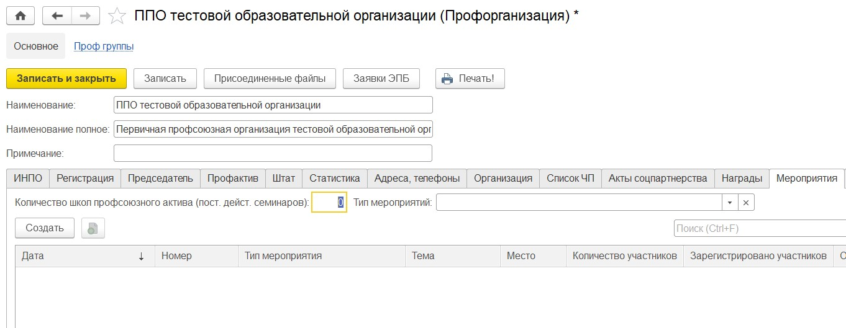
7. Заполнение актуальных данных в паспорте организации Профсоюза
Вкладка «Мероприятия»

Slide 25
Цифровизация Профсоюза: шаг за шагом от массива данных к повышению эффективности деятельности
(7+7)

Slide 26
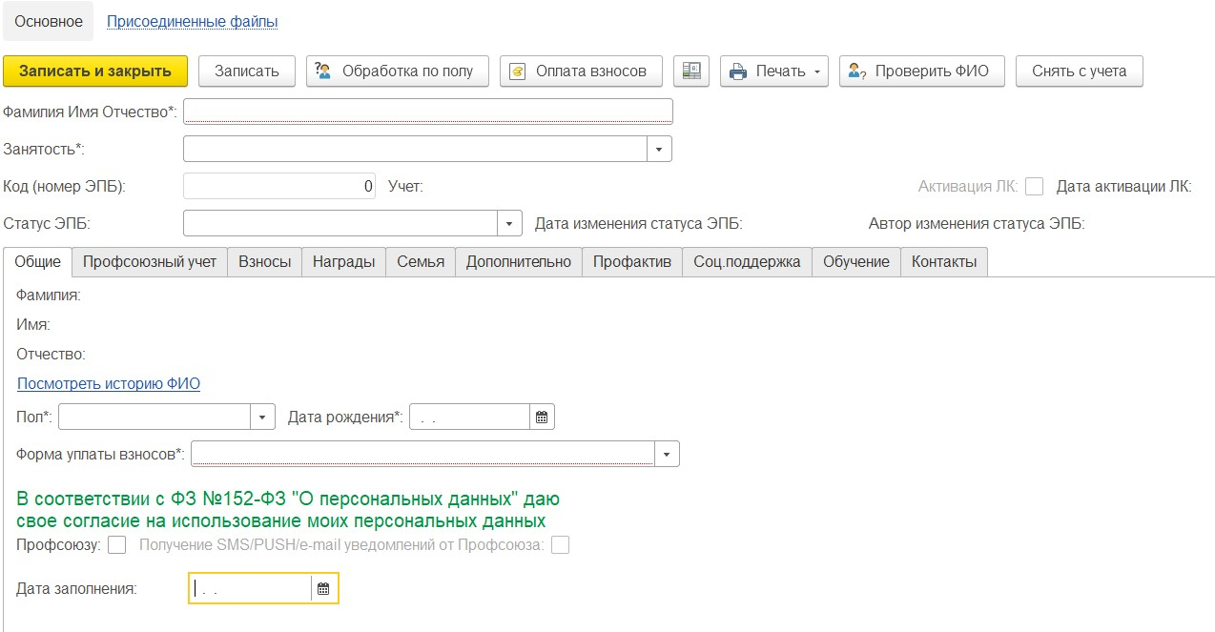
1. Электронный учет членов Профсоюза
Учетная карточка члена Профсоюза
85,12%
от общего количество членов Профсоюза
по данным статистического отчета на 1 января 2022 года

Slide 27
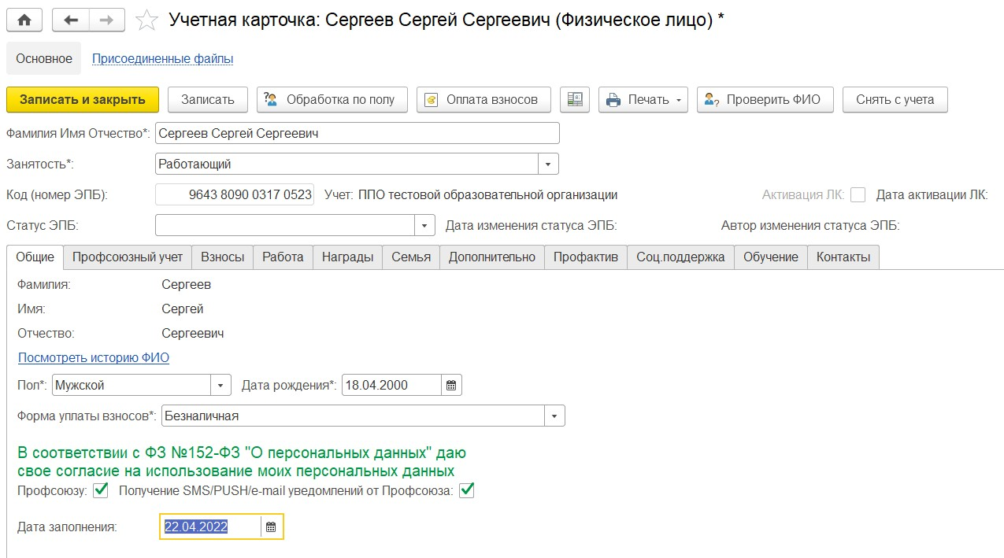
2. Заполнение актуальных в учетной карточке ЧП
Вкладка «Общие»
Поля:
«Занятость»
«Пол»
«Дата рождения»
- «Форма уплаты взносов»
Поле:
- «Согласие на обработку персональных данных Профсоюзу»

Slide 28
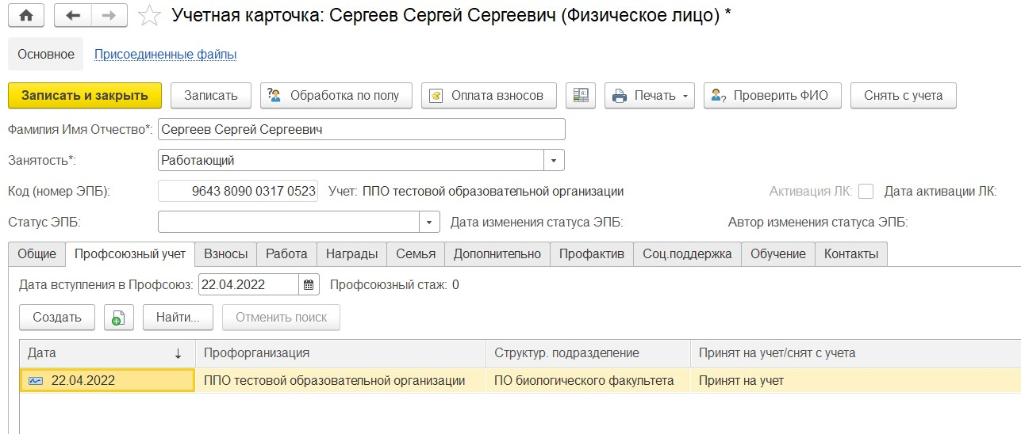
3. Постановка на профсоюзный учет Профсоюза
Вкладка «Профсоюзный учет»

Slide 29

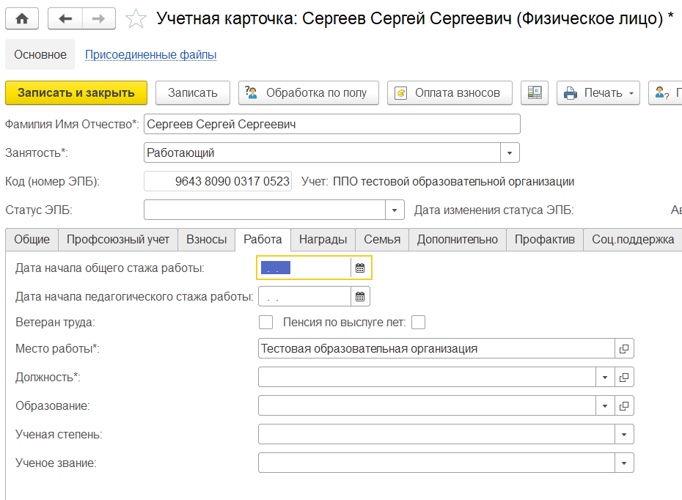
4. Заполнение актуальных данных в учетной карточке ЧП
Вкладка «Работа (учеба, пенсия)»
Поля:
«Место работы (учебы)»
«Должность»
«Курс обучения» (для обучающихся)

Slide 30
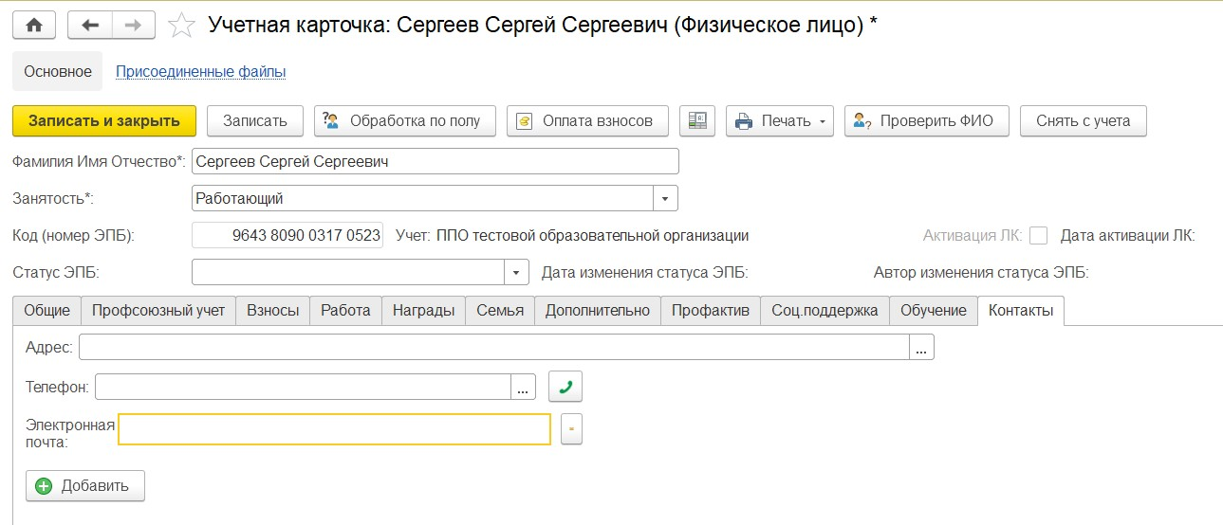
5. Заполнение актуальных данных в учетной карточке ЧП
Вкладка «Контакты»

Slide 31

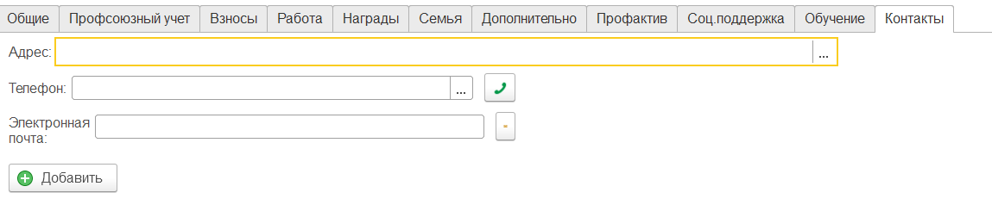
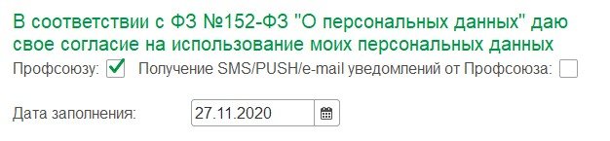

Информирование через АИС
В ноябре-декабре 2021 года проведено тестирование адресной рассылки писем председателям организаций Профсоюза
из 15000 отправленных писем в первичные профсоюзные организации доставлено было лишь 49%, в территориальные – 72%.
Наблюдается недостоверность сведений, внесенных в АИС в части e-mail адресов данной категории профсоюзных работников и актива, отсутствие у ряда председателей согласия на получение e-mail-рассылок.
19 835 (29,2%) председателей организаций Профсоюза дали согласие на получение SMS/PUSH/e-mail уведомлений от Профсоюза

Slide 32

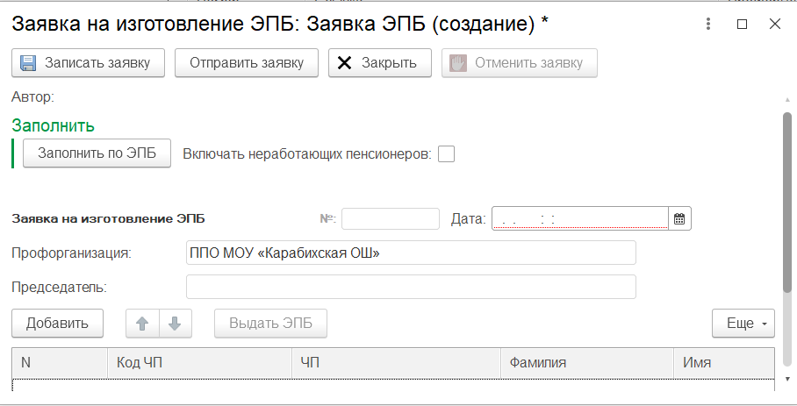
6. Электронный профсоюзный билет единого образца (СТАТУС)
удостоверение профсоюзного членства
дополнительная социальная поддержка

Slide 33
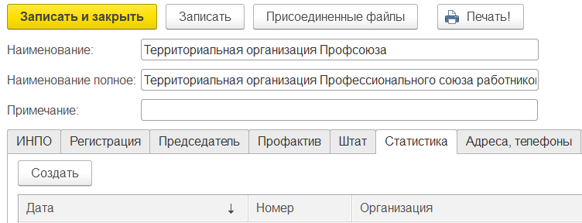
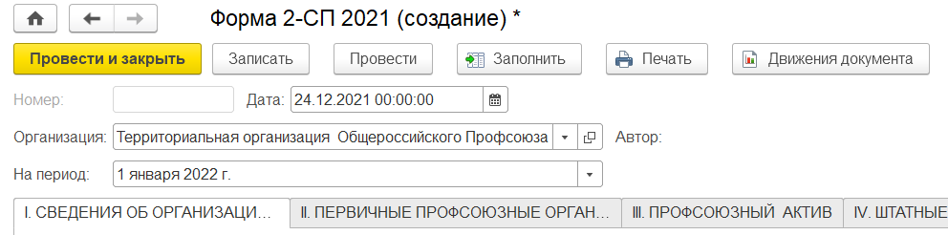
7. Статистический отчет организаций Профсоюза
Автоматизация статистических отчетов
организаций Профсоюза по формам 1-5СП
Для формирования отчета
в автоматическом режиме достаточно трех действий

Slide 34


ОБЩЕРОССИЙСКИЙ ПРОФСОЮЗ ОБРАЗОВАНИЯ
СПАСИБО ЗА ВНИМАНИЕ!

